Slide 1

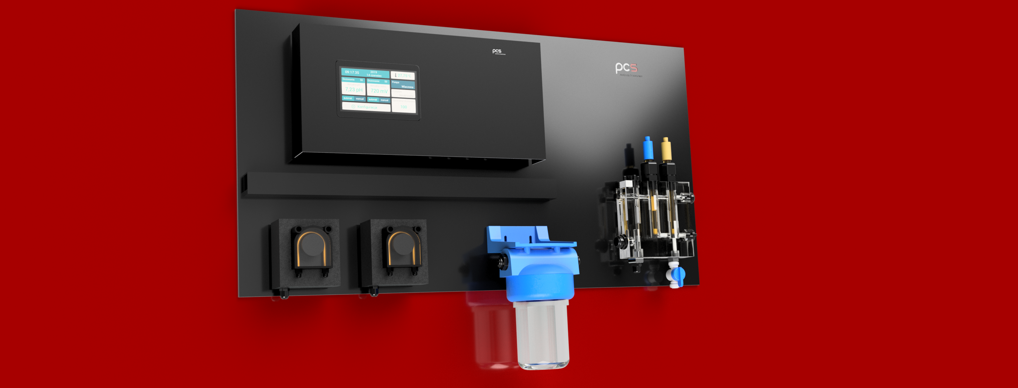
miniPCS pH-Tlen
Urządzenie sterujące PCS to zautomatyzowany system kontroli wody basenowej, zaprojektowany w oparciu o mikroprocesor.
Kontrola i dozowanie środków chemicznych połączone jest z możliwością sterowania pracą pompy filtracyjnej.
Łatwa dla użytkownika prezentacja menu i podmenu jest możliwa dzięki wyświetlaczowi LCD obsługiwanemu dotykowo.
Wszystkie opcje i ustawienia są dostępne dzięki intuicyjnemu menu o logicznej strukturze.
Wszystkie sondy i czujniki połączone są z jednostką centralną, dzięki czemu mamy możliwość bezpośredniego monitorowania wszystkich parametrów. Dostępne są również programowalne alarmy na wypadek uszkodzenia elementów lub awarii.
Podstawowe elementy urządzenia:
obudowa z dotykowym wyświetlaczem,
cela pomiarowa,
sonda pH,
dwie pompy perystaltyczne do dozowania chemii,
czujnik przepływu wody przez celkę pomiarową,
filtr wstępny wody pomiarowej z elementami przyłączeniowymi,
wężyk poboru wody do celki pomiarowej (10m), złączki i zawory dozujące,
miejsce do podłączenia pompy filtracyjnej poprzez zewnętrzny stycznik w celu zarządzania jej pracą,
tablica PCS ułatwiająca montaż całego zestawu urządzenia.

Slide 2
Podstawowe elementy:
Dodatkowe elementy:
kontrola ph
dozowanie aktywnego tlenu
dozowanie ph
ustawianie limitu czasu dozowania
kontrola przepływu wody przez celkę pomiarową z czujnikiem przepływu
zarządzanie czasem pracy pompy filtracyjnej
kontrola poziomu środków chemicznych w baniakach
sterowanie pracą pompy dozującej koagulant
sterowanie pracą pompy dozującej środek glonobójczy
pomiar i sterowanie temperaturą

Slide 3
Dane techniczne:
WYŚWIETLACZ LCD panoramiczny 4,3” z dotykowym interfejsem
SONDA pH 0-14 z zasadową korektą, zbudowana z elektrody Ag/AgCl , końcówka szklana pokryta tlenkiem krzemu
KALIBRACJA 1 punktowa
SPOSÓB STEROWANIA manualny i automatyczny
WYMIARY STEROWNIKA 387x190x51 mm
WYMIARY TABLICY 740x560x155 mm
PODŁĄCZENIA ELEKTRYCZNE zasilanie 230 V
GWARANCJA 2 lata na części elektroniczne
WAGA 5 kg

